Slide 1

PHÒNG GIÁO DỤC VÀ ĐÀO TẠO QUẬN LONG BIÊN
TRƯỜNG MẦM NON HOA SỮA
LĨNH VỰC PHÁT TRIỂN NHẬN THỨC
Đề tài: Quá trình phát triển của cây từ hạt
Lứa tuổi: Mẫu giáo bé 3-4 tuổi
Giáo viên: Nguyễn Thị Kiều Oanh
Năm học: 2023- 2024

Slide 2

Chương trình
Bé vui khám phá

Slide 3
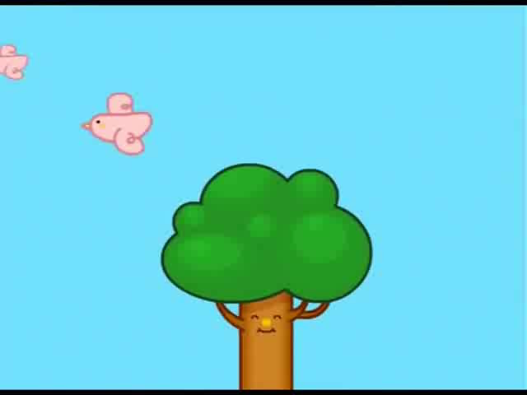
Nguồn Video: Youtobe

Slide 4

Quá trình phát triển của cây như thế nào?

Slide 5

Nguồn video: Youtobe

Slide 6
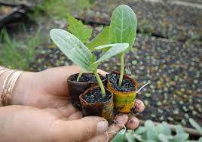

Slide 7


Gieo hạt

Slide 8


Nảy mầm

Slide 9
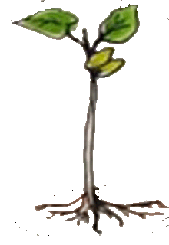
Cây con

Slide 10

Cây trưởng thành

Slide 11

Ra hoa

Slide 12

Ra quả

Slide 13



Slide 14




Slide 15
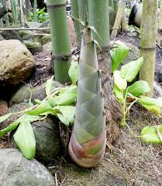
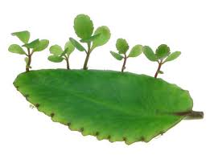
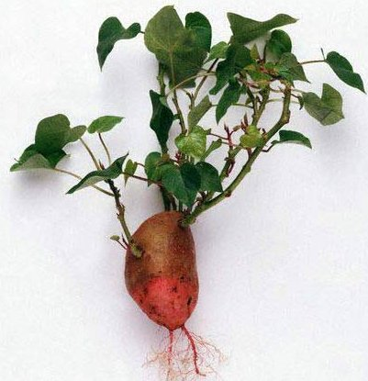
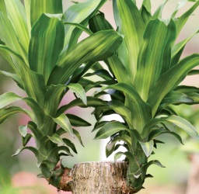
Mở rộng

Slide 16
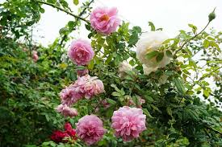
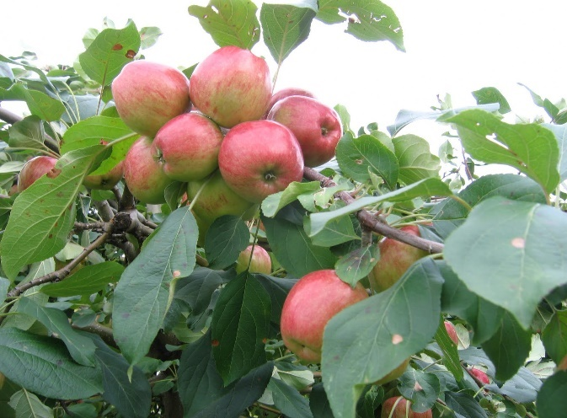
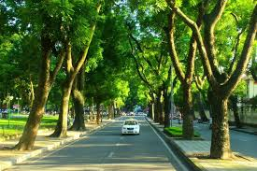
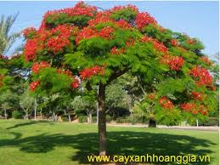
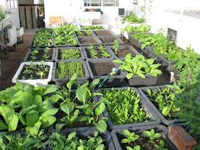
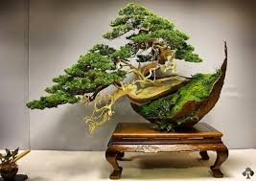
Lợi ích của cây xanh

Slide 17

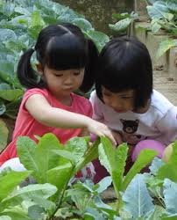
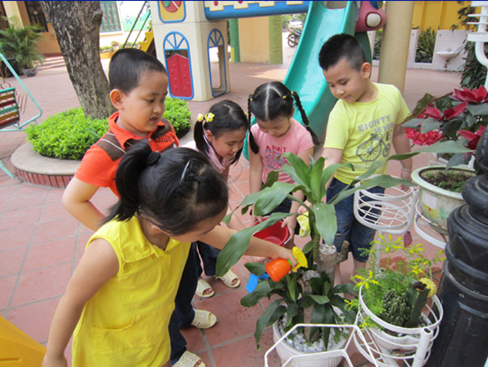
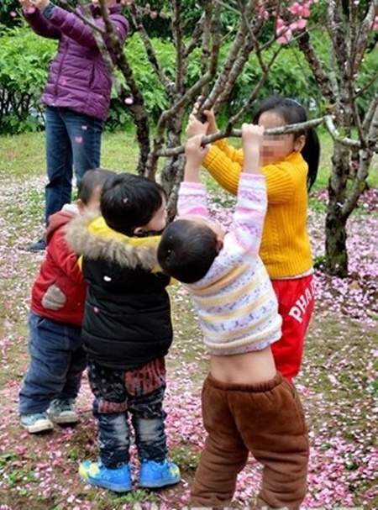
Giáo dục trẻ

Slide 18

Điều kiện sống của cây

Slide 19
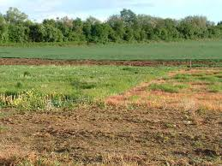
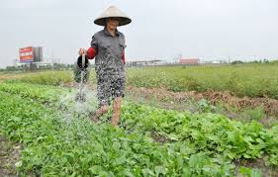

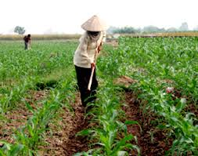
Điều kiện sống của cây

Slide 20
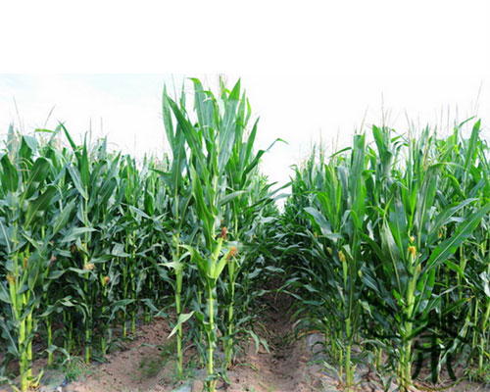
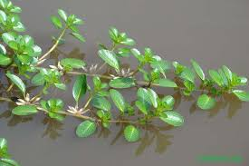
Cây sống môi trường Cây sống môi trường
trên cạn dưới nước

Slide 21
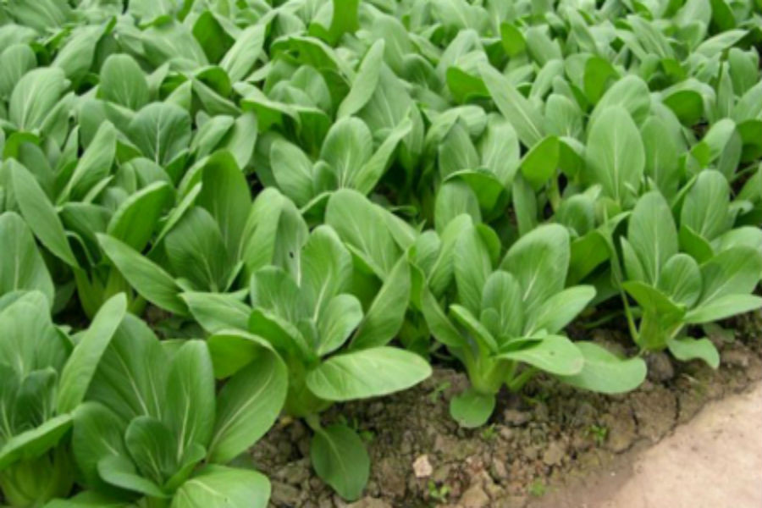
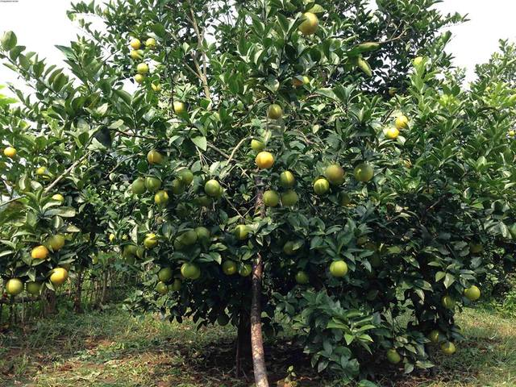
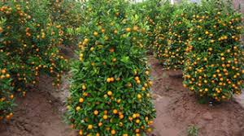
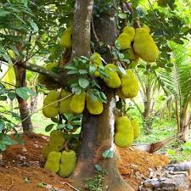
Một số cây sống môi trường trên cạn

Slide 22
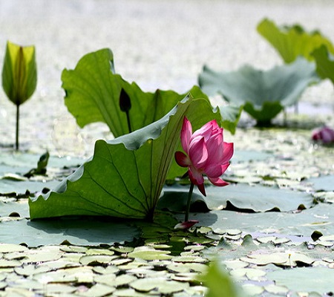
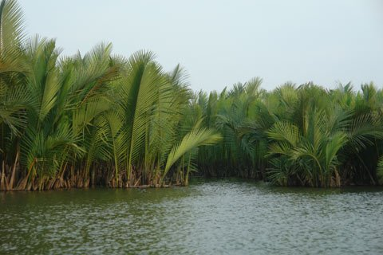
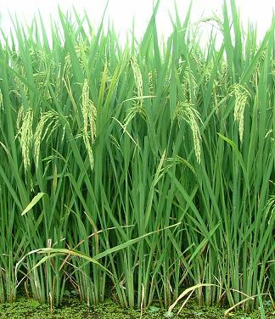
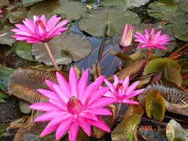
Một số cây môi trường sống dưới nước

Slide 23
Chương trình:
Bé vui khám phá đến đây là kết thúc rồi!
Hẹn các con lần sau!

